Slide 1

Como realizar una I.G.U.
Usando la herramienta swing del I.D.E. NetBeans

Slide 2
SABER QUE SE DESEA HACER
EJEMPLO:
Sumar tres números , mostrar el resultado y si es mayor a 100.

Slide 3
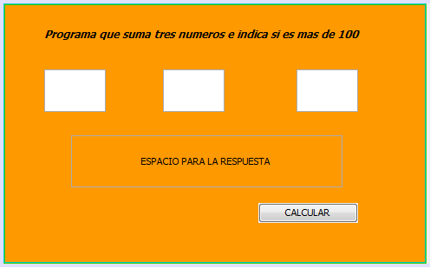
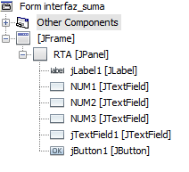
Diseñar como se desea la interfaz

Slide 4
Saber como seria la secuencia de código del programa
Crear 4 variables numéricas
Solicitarlas al usuario
Tomar los valores dados por el usuario
Comparar el resultado con 100
Mostrar la respuesta en el espacio determinado.
TODO LO ANTERIOR SE ACTIVARA SOLO CUANDO SE PULSE EL BOTÓN.

Slide 5
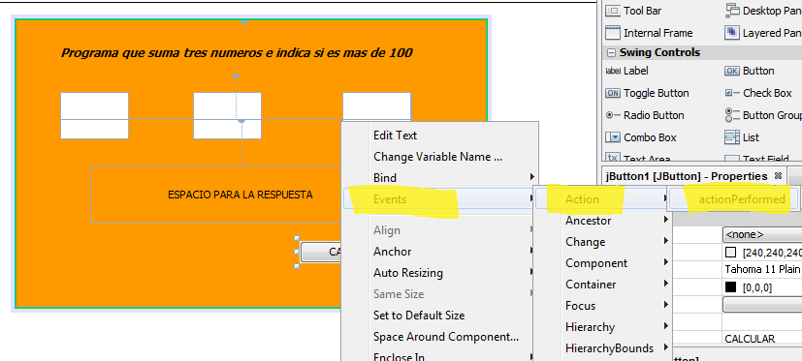
Click Izquierdo en el botón para ir al espacio para programar

Slide 6
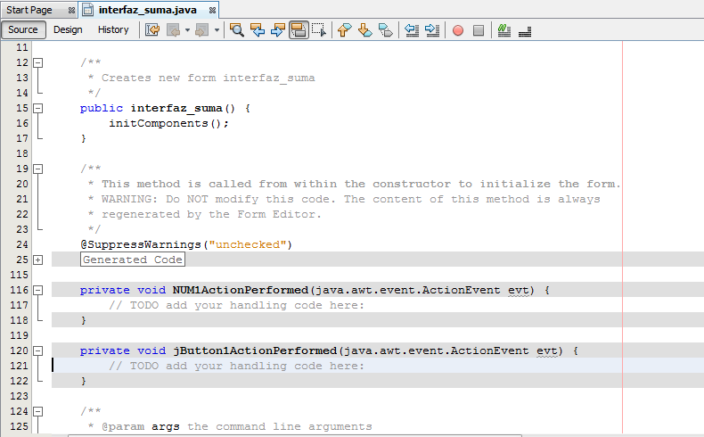
NO ALTERAR EL CÓDIGO GENERADO AUTOMÁTICAMENTE, SOLO INTRODUCIR NUESTRO CÓDIGO EN EL LUGAR DONDE APARECEMOS.

Slide 7
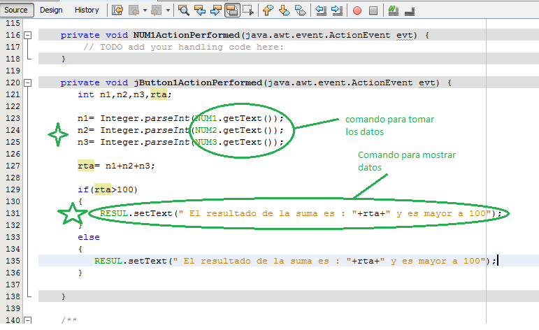

Slide 8
Ya teniendo claro el proceso a desarrollar solo queda……
Comenzar a trabajar….
TOMEN UN EQUIPO Y A DESARROLLAR
SUS PROGRAMAS
ÉXITOS

